Slide 2
Matemática
Unidade 6
Números racionais na forma de fração

Slide 3
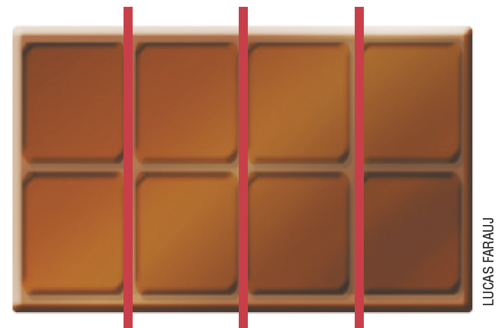
Os números racionais na forma de fração
A ideia de fração como parte de um todo
Razão entre duas grandezas
Quociente de uma divisão
Segundo relatório da Organização Mundial da Saúde (OMS) e do Fundo Nacional das Nações Unidas para a Infância (Unicef) publicado em 2017, 6 em cada 10 pessoas não tinham saneamento adequado.
Uma barra de chocolate será dividida entre 4 pessoas
1
4
2
4
3
4
4
6
1
10
1
÷
4
=
4
4

Slide 4
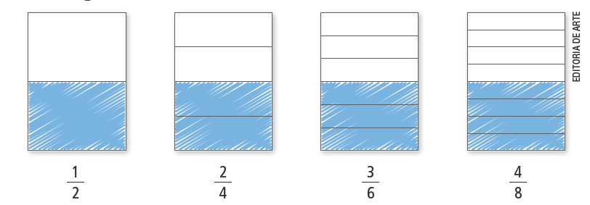
Os racionais na forma de fração
Duas ou mais frações que representam a mesma porção da unidade são chamadas frações equivalentes.

Slide 5
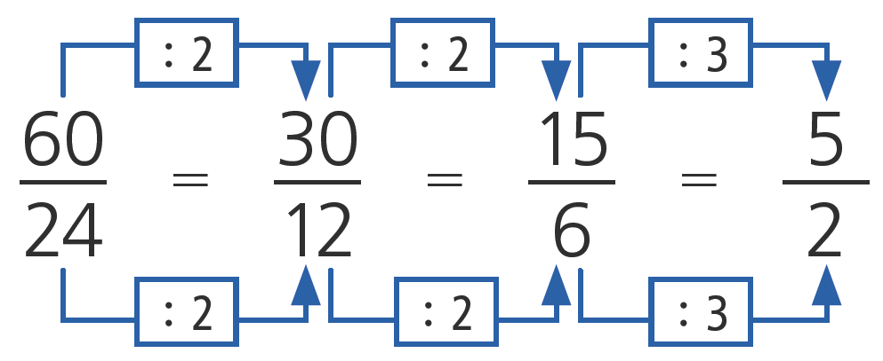
Os racionais na forma de fração
Simplificar uma fração significa obter uma fração equivalente à fração dada, escrita com termos menores.
Fração irredutível

Slide 6
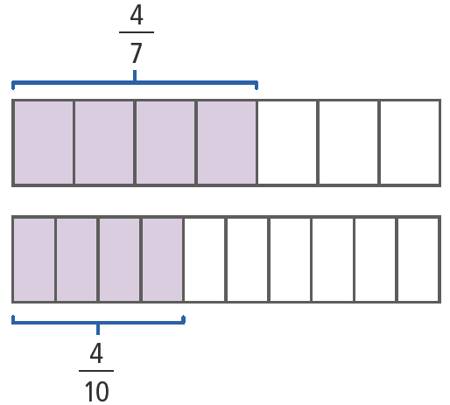
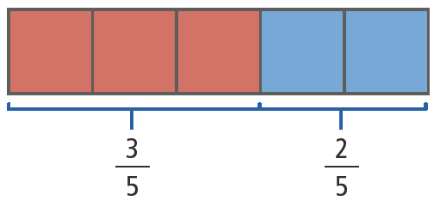
Comparação de frações
Ao comparar frações com numeradores iguais, a maior delas é aquela cujo denominador é menor.
Ao comparar frações com denominadores iguais, a maior delas é aquela de maior numerador.

Slide 7
Comparação de frações
Ao comparar frações com numeradores e denominadores diferentes, será preciso reduzi-las a um mesmo denominador.

Slide 8
Adição e subtração de frações
Em uma adição (ou subtração) de frações com denominadores iguais, adiciona-se (ou subtrai-se) os numeradores e mantêm-se os denominadores.

Slide 9
Adição e subtração de frações
Em uma adição (ou subtração) de frações com denominadores diferentes, obtêm-se as frações equivalentes a elas com denominadores iguais e realiza-se a adição (ou subtração) com as frações obtidas.

Slide 10
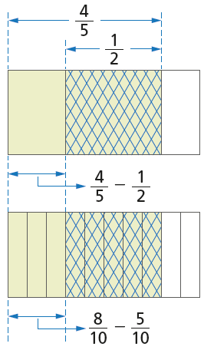
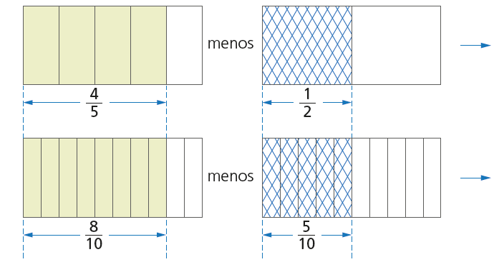
Adição e subtração de frações
Em uma adição (ou subtração) de frações com denominadores diferentes, obtêm-se as frações equivalentes a elas com denominadores iguais e realiza-se a adição (ou subtração) com as frações obtidas.

Slide 11
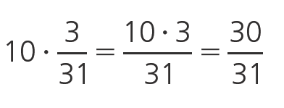
Multiplicação com frações
Para multiplicar um número natural por um número na forma de fração, multiplicamos o número natural pelo numerador da fração e conservamos o denominador.
Para multiplicar números na forma de fração, multiplicam-se os numeradores entre si e multiplicam-se os denominadores entre si.

